Slide 1

1. 처음 시작하기
https://youtu.be/UeedbuG_CbM
홍필두 교수
http://youtube.com/@survcode
(소프트웨어코딩- 자바 복습)

Slide 2
주요내용
1. Java 개발환경 셋팅
1) JDK
2) Eclipse & Hello World
3) Eclipse Plugin
2. Java의 이해
1) JVM - PC vs Linux Server , C vs Java
2) Java Family
3. 프로그래밍의 이해
1) 구조적 프로그래밍
2) OOP & CBD
1

Slide 3
1. 강의 들어가기
학습목표 제시
자바를 사용할 수 있는 환경을 스스로 설치할 수 있다.
자바 프로그램의 성격을 아련히 이해할 수 있다.
프로그램 구현이 무엇인지 개발방법론을 통하여 이해할 수 있다.
시작 전 몇 가지 용어에 대하여 숙지할 수 있다
2

Slide 4
2. 생각해볼 문제 및 용어
학습 전 생각해볼 문제
Java 에 대하여 wiki의 내용을 지하철에서 읽어보자
Programming 에 대하여 아는 데로 thinking map 작성.
IDE 가 뭐냐?
Java SE, EE, JDK, Eclipse, Plugin 무슨 말인가?
3

Slide 5
3. 이해하기
개발환경 구성
[내가 원하는 것이 무엇인가] 부터 정의하자. (Top-down approach , Bottom-up approach)
자바를 사용하고 싶다 (너무 큰 주제니 좀더 세분해 보면..)
자바 컴파일러 등 세트, 자바 프로그램을 잘 코팅할 수 있는 IDE, 서버에 ftp등으로 실시간으로 올릴 수 있는 tool등이 필요.
1) JDK(Java Development Kit) 설치
2) Eclipse 설치
3) Eclipse Plugin 중 “remote system explorer” 설치 (sftp, ssh)
앞으로 많은 플러그인 을 잘 다룰 수 있는 기회를 접함
그리고 버전 올라가면 그깟 메뉴 명, 선택 등은 다 바뀔 수 있으니 원리를 이해하자..
(자기 무기는 기본으로 갖출줄 알아야지.. 못해서 물어보면 챙피한것. 설치방법 잊어버려도 원리를 찾아..)
4

Slide 6
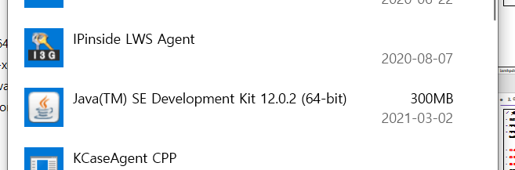
3. 이해하기
1) JDK(Java Development Kit) 설치
자바 컴파일러,실행도구, 유용한 이미 만들어진-가져다 사용하는 클래스 등이 포함된 것
자바의 개발도구 jdk는 현재 오라클사로 부터 상업용 버전이 되었다. (April 16, 2019).. 그리고 이클립스라는 개발 툴도 최신 jdk는 아직 호환이 안된다.
GPL 라이센스용(오픈소스버전)을 설치할 수 있는데.. 설치후 경로(path)등을 수동으로 설정하여야 한다,.(https://recipes4dev.tistory.com/173)
그래서 OpenJDK이냐, 아니면 오라클 JDK 낮은 버전을 쓸까 하다가 jdk12.0.2로 사용하기로 하였다.
단 오라클 계정을 만드는 번거로움이 있으니 한명만 만들어 다운로드 받아라..아니면 NAS에서 가져가시오.
https://www.oracle.com/kr/java/technologies/javase/jdk12-archive-downloads.html 여기 또는 jdk12.0.2 로 다운로드
지금까지 eclipse와 jdk 잘 설치되어 사용하고 있는 사람은 안해도 됨
윈도우의 프로그램 추가 제거로 가서 JDK잘 설치되었는지 확인..필요시 지우기도..
5

Slide 7
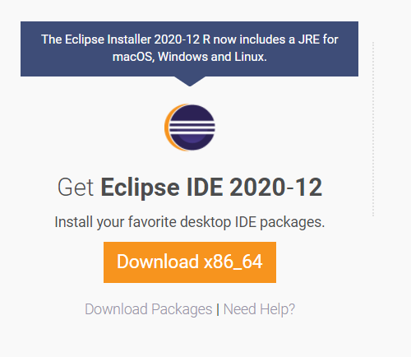
3. 이해하기
2) Eclipse 설치
아주 기능이 많은 똑똑한 에디터
프로그래머가 가장 많이 사용.
성능이 좀 좋은 PC를 사용해야 스트레스가 안받는다.
Eclipse.org 사이트가서 eclipse installer 받고 eclipse IDE for java developers ( 그냥 java만..EE버전 아님..) 다운로드 설치 (Eclipse Downloads | The Eclipse Foundation )
이클립스는 오픈 소스 프로젝트.. 뜻있는 사람들이 하나 둘씩 재능기부하고 플러그인 방식 개방하여 여러 사람이 플러그인 만들어 추가하고.. 해서 십 몇 년 동안 엄청난 수준의 프로그램으로 발전했음
형이 팁 하나 알려주는데 컴퓨터이름(PC)한글로 된 것 영어로 바꿔야 나중에 이클립스에서 고생 안 한다..
6

Slide 8
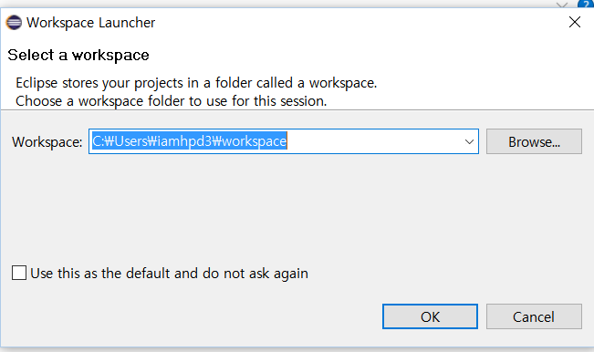
3. 이해하기
2-1) Hello World (1)
이클립스를 실행하면 workspace의 디렉토리를 물어본다 (영어 읽어라....)
워크 스페이스는 개발소스,실행파일들을 어디 디렉토리에 넣을 것인가 지정하는 것
편한데로 지정하든가, 기억하든가.
워크스페이스 >>>> 프로젝트 (하나의 단위 자바 프로그램, 시스템 단위) >> 자바 개별 클래스
7

Slide 9
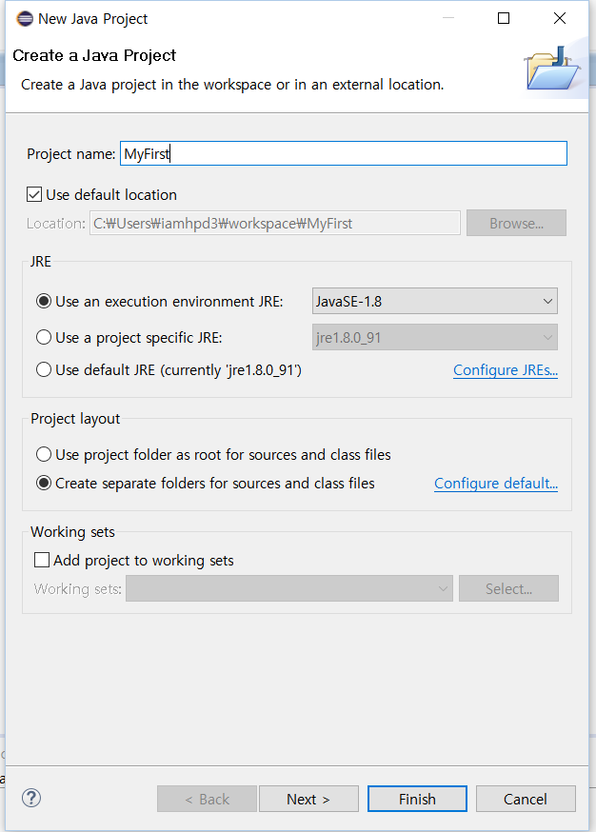
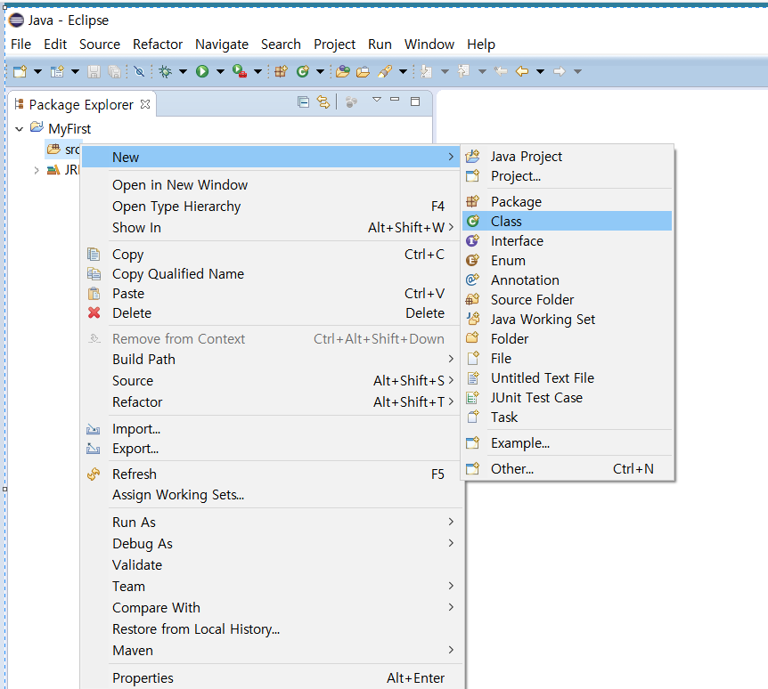
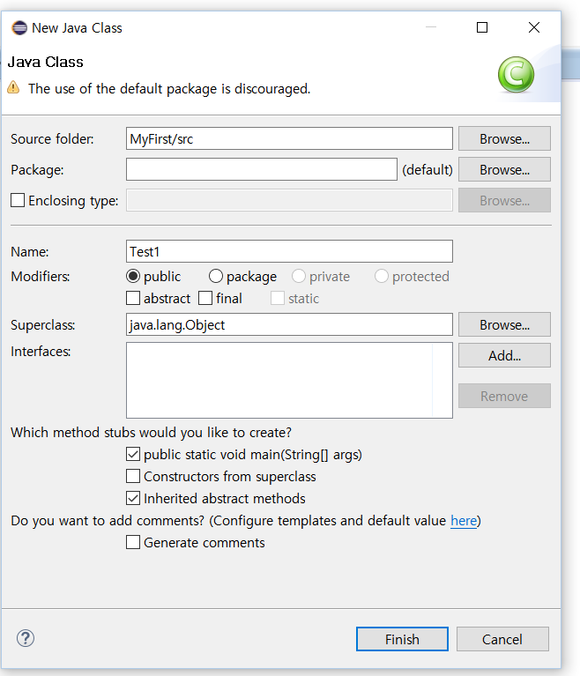
3. 이해하기
2-1) Hello World (2)
하나의 프로젝트 명칭을 주고 만들자..(그림1)
하나의 프로젝트가 만들어지면, 소스(src)에가서 오른쪽 마우스질을 하여 new -> class로 하나의 클래스를 만든다.(그림2)
자바의 개별 클래스명을 주고 옵션에 main을 만들라고 체크(즉 main은 c에서 main을 생각하면 됨)(그림3)
main부터 프로그램 시작, 불러다 쓰는 class(import/c의 include)는 메인이 불필요
그림2
그림3
다시 얘기하지만 영어 읽어라..어..
그림1
Tip) Java class 명은 대문자로 시작
8

Slide 10
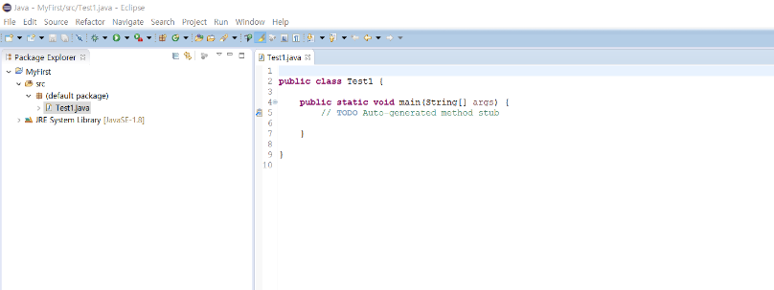
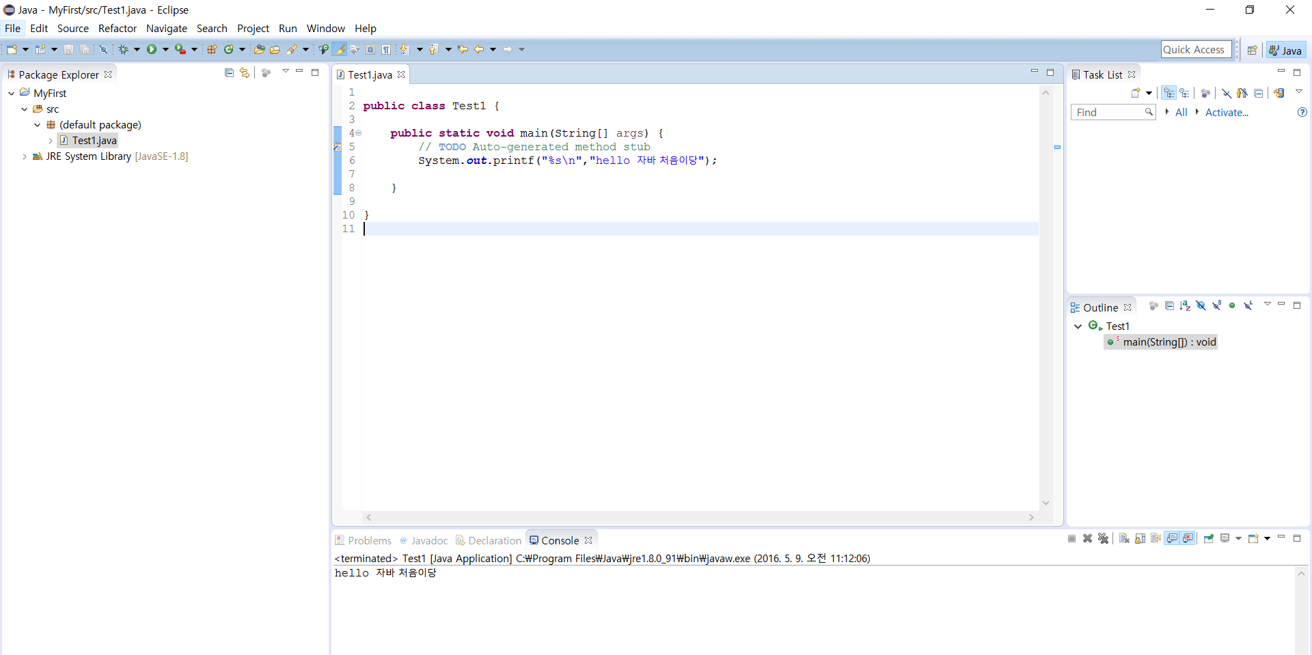
3. 이해하기
2-1) Hello World (3)
다 되었으면 빈 소스가 나온다. (그림1)
여기에 System.out.printf(“처음 java 도전“);
과 같이 한줄 인쇄하는 코드 삽입 (그림2)
실행 버튼(run) 눌러 실행
이클립스는 개미(ANT)가 자동 컴파일 (찾아보자)
그림1
그림2
9

Slide 11
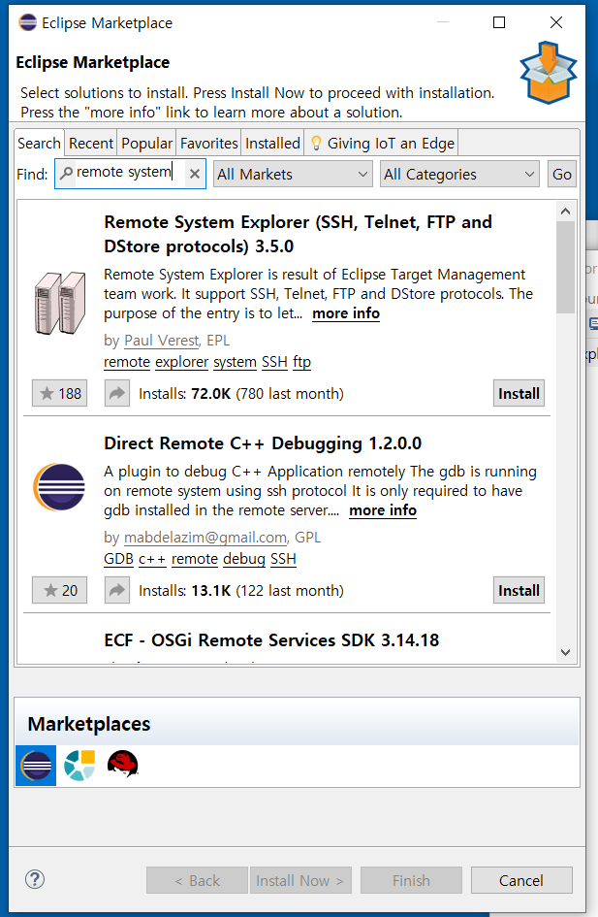
3. 이해하기
3) Eclipse Plugin 중 remote system explorer 설치
이전에 notepad++의 plugin 을 생각해 보자. 그것보다는 더 잘 만들어졌다..
메뉴에서 help-> Eclipse Marketplace 에서 remote system explore를 검색 설치 (ssh, sftp)
Eclipse의maketplace는 마치 구글 플레이,앱스토어 같은 역할
영어 읽어보며 accept하고 설치(인터넷 연결되어 있어야 함)
시간이 좀 걸리니 가급적 쉬는 시간에 하시오….
10

Slide 12
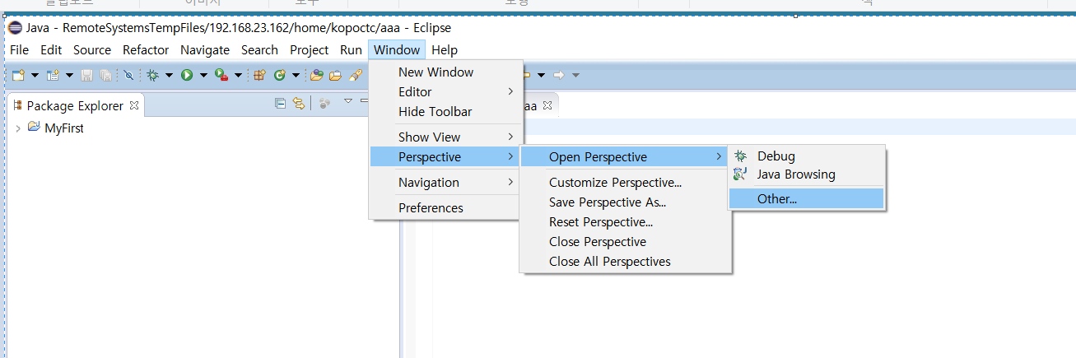
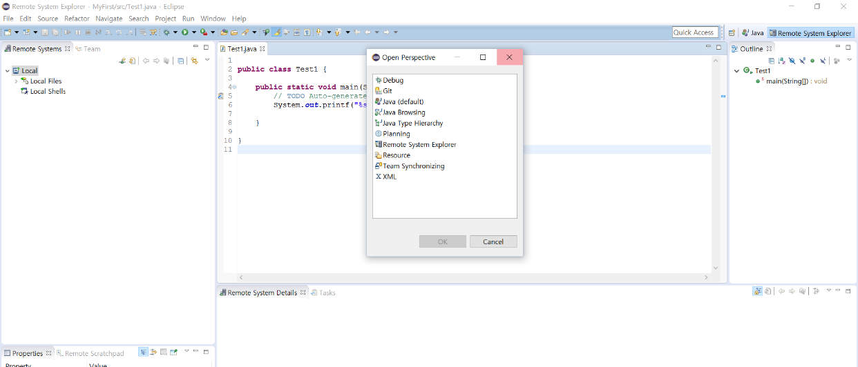
3. 이해하기
3) Eclipse Plugin 중 remote system explorer 설치(2)
먼저 메뉴에서 window -> perspective->open perspective ->other에서 그 놈(remote system explorer)을 실행
이젠 당연히 ssh나 sftp 접속설정(ip,port)하고 id,passwd넣고 접속해야 하지요.
11

Slide 13
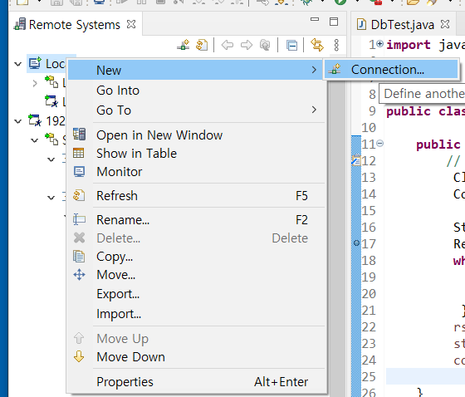
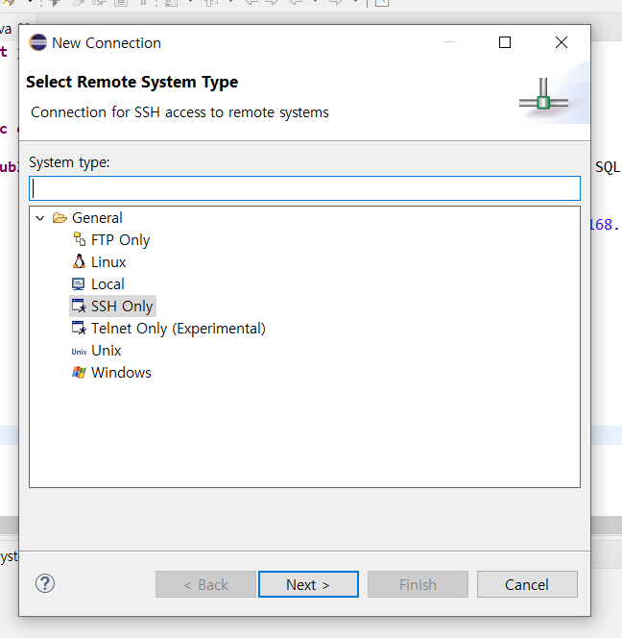
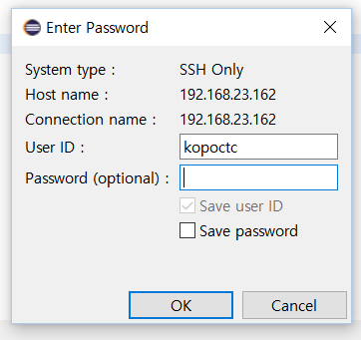
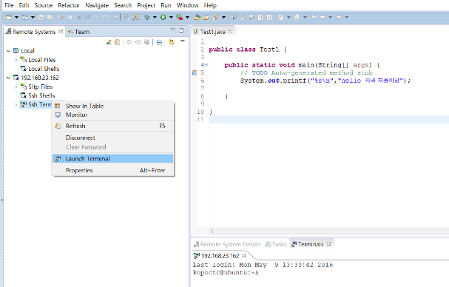
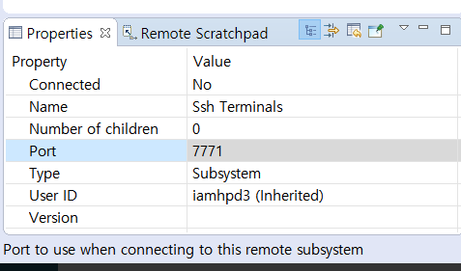
3. 이해하기
3) Eclipse Plugin 중 remote system explorer 설치(3)
ip, port설정 (힌트: new .., 왼쪽 아래) (그림1,2)
connect ->passwd넣고 -> 터미널 보기 (그림 3,4)
sftp file 살펴보기
12

Slide 14
4. 실습하기
자바 개발환경을 교수님과 같이 설치하였으나 스스로 도움 없이 해보는 것이 오늘의 실습->ppt작성
제어판->프로그램 제거에서 Java SE Devel~(JDK)삭제, eclipse는 제어판에 안 나타남/해당 디렉토리를 통째로 지움-> 그냥 인스톨러에서 다시 설치.( 지운 부분 캡처)
2) JDK 다운로드 및 설치 (순서대로 설명서 만든다고 생각하고 캡처 및 설명 작성) 3) eclipse 다운로드 및 설치 (순서대로 설명서 만든다고 생각하고 캡처 및 설명 작성) 4) java – hello world (순서대로 설명서 만든다고 생각하고 캡처 및 설명 작성) 5) remote system explorer 다운로드 및 설치 (순서대로 설명서 만든다고 생각하고 캡처 및 설명 작성)-> 당연히 ssh, sftp접속방법 포함 정리
13

Slide 15
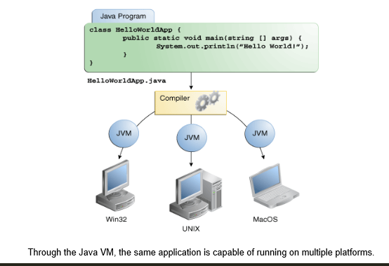
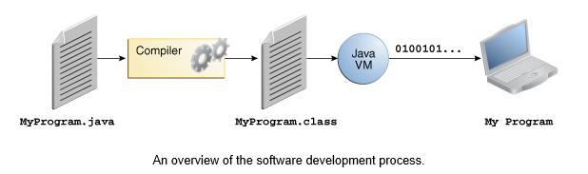
3. 이해하기
자바 (About the Java Technology)
In the Java programming language, all source code is first written in plain text files ending with the .java extension. Those source files are then compiled into .class files by the javac compiler. A .class file does not contain code that is native to your processor; it instead contains bytecodes — the machine language of the Java Virtual Machine1 (Java VM). The java launcher tool then runs your application with an instance of the Java Virtual Machine.
Because the Java VM is available on many different operating systems, the same .class files are capable of running on Microsoft Windows, the Solaris™ Operating System (Solaris OS), Linux, or Mac OS. Some virtual machines, such as the Java SE HotSpot at a Glance, perform additional steps at runtime to give your application a performance boost. This includes various tasks such as finding performance bottlenecks and recompiling (to native code) frequently used sections of code.
영어 좀 읽으라고 그대로 작성함
14

Slide 16
3. 이해하기
C를 비롯한 프로그래밍 언어와 Java
소스파일 (.c , *.cpp, ..)
소스파일 (.java)
컴파일 (해당 시스템의 OS가 인지하는 실행코드를 만드는 작업,각 시스템에 맞는 컴파일러로 컴파일)
컴파일 (JVM이 인지하는 실행코드를 만드는 작업,)
JVM실행파일 (*.class, 모든 이 기종 기기에 JVM이
설치되어 있다면 a.class파일을 pc에서 실행한다면, 그 a.class파일을 유닉스 서버로 보내서 실행하면 실행됨)
실행파일 (*.exe(PC), *.apk(안드로이드) *(유닉스))
실행파일을 OS에서 실행
Class파일을 JVM을 통하여
실행
윈도우용
실행파일
리눅스용
실행파일
Class파일
HP-Unix용
실행파일
윈도우용JVM
(설치되어있음)
리눅스용JVM
(설치되어있음)
HP-UNIX용JVM
(설치되어있음)
15

Slide 17
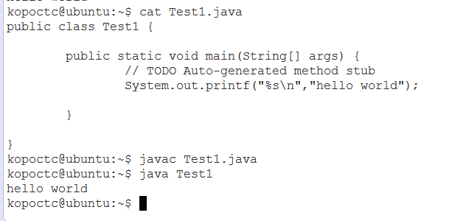
3. 이해하기
Java 컴파일 및 실행
Java를 eclipse IDE에서 편하게 마우스클릭으로 컴파일 했지만 command line에서 컴파일 및 실행함
컴파일 : javac 자바파일명 (확장자 붙일 것 : javac Test1.java)
실행 : java 클래스명 (확장자 안 붙일 것 : java Test1)
윈도우 cmd에서도 동일하게 실행
단 PC와 서버의 class가 동일하게 실행하려면 버전 호환이 되어야 함 (즉 PC에서 java 1.8로 컴파일 했다면, 리눅스 서버도 1.8 버전 이상의 jvm이 설치되어 있어야 함: 그래서 실제 회사 등 필드에서는 모든 자바 버전을 몇으로 하자고 약속함 , eclips에서 처음 프로젝트 생성시 호환가능 버전을 지정.. 버전이 높다고 좋은거 아님)
apt-get install default-jdk ( 뭔지 벌써 잊었나?)
16

Slide 18
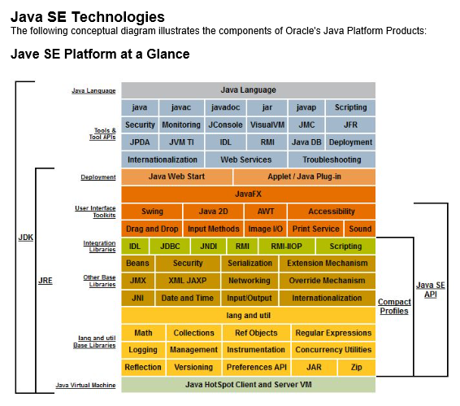
3. 이해하기
Java 기술
Java관련 기술을 많이 사용.. 다 사용하는 것은 아님. 경쟁이 안 되는 건 거의 안 씀.
17

Slide 19
4. 실습하기
ppt작성
1) PC에서 eclipse로 Test_pc.java 를 작성(helloworld수준) 컴파일 및 실행
2) PC에서 Test_pc.class 실행 및 리눅스에 Test_pc.class파일을 보낸 후 실행
3) 리눅스에서 Test_linux.java를 컴파일 후 실행
4) Test_linux.class 를 pc로 보낸후 실행
18

Slide 20
3. 이해하기
프로그래밍 원칙
1개 프로그램 내에서도 : 입력(input), 처리 (processing), 출력(output)
3-tier (Presentation, Business, Data) : Enterprise(= 기업) System
MVC (Model, View, Control) : Programming
Presentation 강조 : channel system : web, mobile, ARS, C/S
Biz(Processing) 강조 : distribute-system, Super-com, AI
Data강조 : Data Analysis (Big Data)
INPUT
File, DB, Memory
getchar() ,input
Web Service(Web,XML, JSON,REST)
Input Screen, keyboard
Touch, Voice Recognize
GPS
Gesture
Sensing
Self-made (random-number)
OUTPUT
File, DB, Memory
putchar(), printf
Web Service(WEB, XML,JSON,REST)
Screen Output, Mobile
Voice
Motor Drive
LED, SIGN
Paper
PROCESSING
19

Slide 21
3. 이해하기
프로그램 처리 기본 원리
SBS (Step by Step) : 한 문장을 처리한 후 다음문장을 처리한다.
Assignment : 변수 등에 값을 집어 넣는다.
Calculation: 연산처리 한다.
Selection : 선택한다
Looping : 반복 한다.
즉 1)변수(문자,숫자), 2)계산(사칙연산,간혹 비트연산,간혹 부울연산), 3)선택(if,case), 4)반복(for,while, until) 이 Processing의 기본일 뿐.
그리고 입출력 처리하기.
20

Slide 22
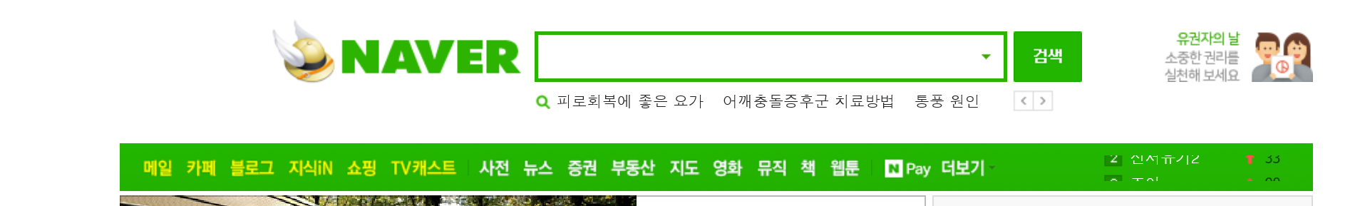
3. 이해하기
구조적 프로그래밍(절차적)
Top-down으로 어프로치 하고, 모듈(자기가 머리 속에 그려질 수 있는 수준)단위까지 분리
같은 레벨수준으로 나열 (레벨 다른 놈은 하단으로)
실력도 없는 내가 네이버 포탈 시스템 재개발 총괄(PM)을 말았다. 네이버 개발해라..허걱
Top-down : 네이버 아래 메일,카페,블로그,지식 in, 쇼핑…. 을 구상.
21

Slide 23
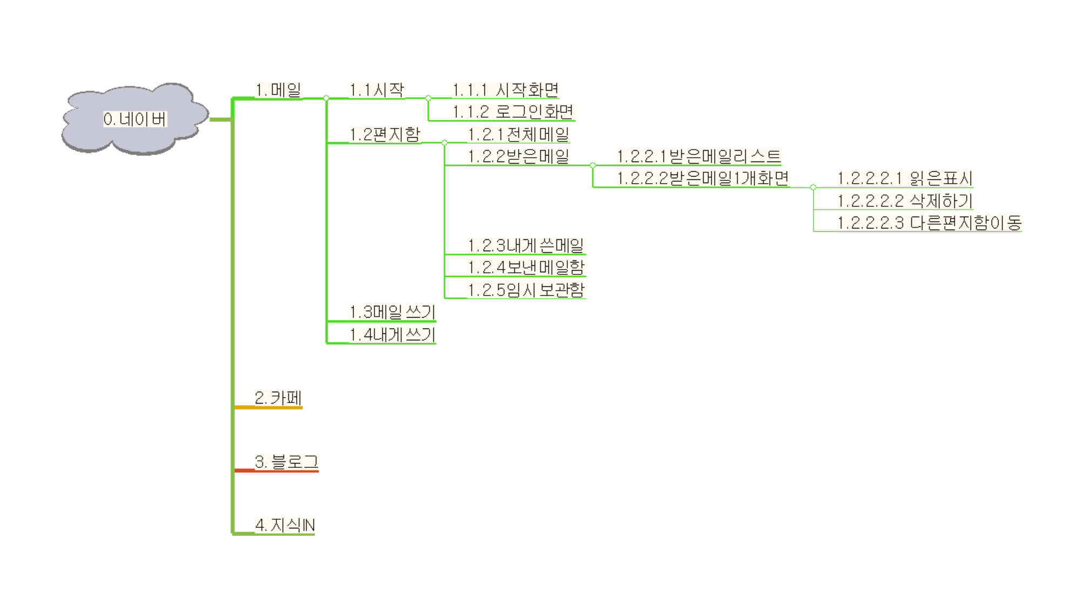
3. 이해하기
구조적 프로그래밍(절차적)
Top-down으로 어프로치 하고, 모듈(자기가 머리 속에 그려질 수 있는 수준)단위까지 분리
같은 레벨수준으로 나열 (레벨 다른 놈은 하단으로) : 1.2.5임시보관함은 2.카페와 같은 레벨이 아님.
- 즉 메일개발팀,,카페개발팀으로 나누는 데 임시보관함 개발팀은 레벨이 안 맞아서 못 놀아줌 (OSI 7 layer)
22

Slide 24

3. 이해하기
객체지향 프로그래밍(OOP)
일반인들은 TV의 내부기기적 특성을 알필요 없고, 리모콘을 통하여 TV를 사용하면 됨
이러한 사상으로 class개념까지 발전
구조체(Structure)와 클래스(Class )
일반적인 프로그래밍 언어에서 많이 사용하는 구조체
→ 엘리베이터의 속성을 표현함.
구조체는 변수들을 묶어서 레코드 개념으로 프로그램에서 사용함.
단순히 프로그램 내에서 변수들의 묶음으로 사용됨.
struct elevator
{
int limit-up-floor;
int down-floor;
int floor;
char help[100];
}
23

Slide 25
3. 이해하기
객체지향 프로그래밍(OOP)
엘리베이터라는 class를 구현 (내부는 나름대로 복잡)
클래스의 기본은 변수(데이터)와 함수(기능, Method)를 가지고 있음. -> 구조체의 확장
class elevator
{
int limit-up-floor=10; //최상위 층
int down-floor=0; //최하위층
int floor; //현재층
char help[100];
void up() //엘리베이터가 올라감
{
if (floor == limit-up-floor)
help=“ last-floor”;
else
floor++; //최상층이 아닐 때 한 층씩 올라감
}
void down() //엘리베이터가 내려감
{
if (floor == limit-down-floor)
help=“ first-floor”;
else
floor++; //최하층이 아닐 때 한 층씩 올라감
}
}
엘리베이터라는 실 세계(Real World)의 개념(Object)을 구현한 사례
24

Slide 26
3. 이해하기
객체지향 프로그래밍(OOP)
가져다 쓰거나, 자주 쓰는 것은 만들어 두거나
Class Elevator를 이용한다면 프로그램은 쉽게 구현됨. 값을지정하고 기능(함수)를 사용하고….
void main()
{
class myclass elevator;
//우리건물은 지상10층 지하1층이다.
elevator. limit-up-floor=10;
elevator. down-floor=-1;
if(올라가야 되면)
{
myclass.up();
}
else if(내려가야 되면)
{
myclass.down();
}
}
Class를 활용한 프로그램 구현
25

Slide 27
6. 정리하기
다음 제시된 내용을 자필로 작성하여 제출 하시오 (상단 학번, 이름 기입)
1. Java 개발환경 셋팅(필기없고 PPT만)
2. Java의 이해
1) About the Java Technology의 영문 해석을 자필로 작성
3. 프로그래밍의 이해
1) 구조적 프로그래밍 : ctc.kopo.ac.kr 사이트를 구축하기 위한 구조적 차트를 자필로 작성하시오
2) 본인이 사용하고 있는 인터넷뱅킹 사이트에 가서 개인뱅킹부분(이체,조회,계좌정보등) 구조적 분석 차트를 자필로 작성하시오
26

Slide 28
7. 차시 예고
차시 준비
C에서 변수, 자료형, 연산자를 복습할 것.
교재 읽어보자
할 수 있으면 전날 교안 읽어보고 실습도 다해놓고 수업,실습시간에 만화보고 있어도 환영함
하지만 진도 밀리면 큰일 나니, 강의실에서 밤 새울 것.
변수 variable , 선언 define , 형 변환 type casting, overflow, exception, truncation 이 무엇인가?
Kopo13~koposw23 긴장 : 질문해서 모르면 작살냄.
27

